Slide 1
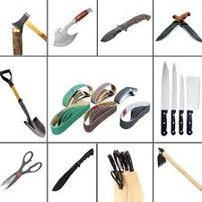
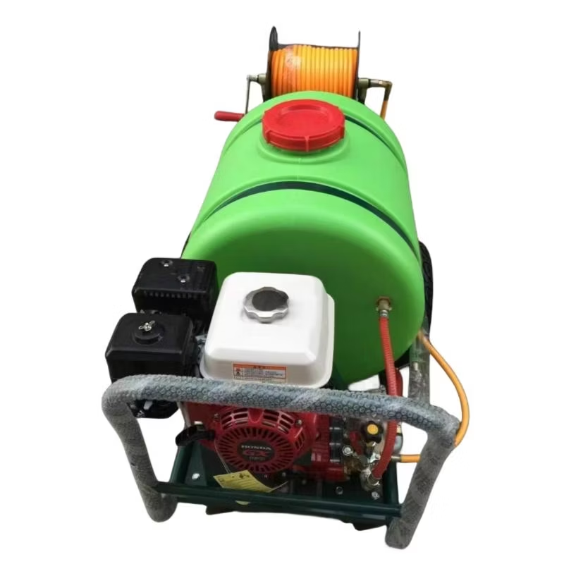
المعيار | المخرج | عنوان الدرس | الوحدة
يستخدم الأدوات والأجهزة الساخنة والحادّة بطريقة صحيحة وآمنة | يستخدم الأدوات والأجهزة الساخنة والحادّة بطريقة صحيحة وآمنة | ان يستخدم الأدوات بطريقة امنه | يظهر معرفة ومهارة في اساسيات الزراعة
ان يميز الطالب من خلال الصورر الأدوات الخاص بالزراعة في وبيئة العمل
ادوات حادة
ادوات ساخنة

